Slide 1

Monument commémoratif de guerre du Canada

Slide 2
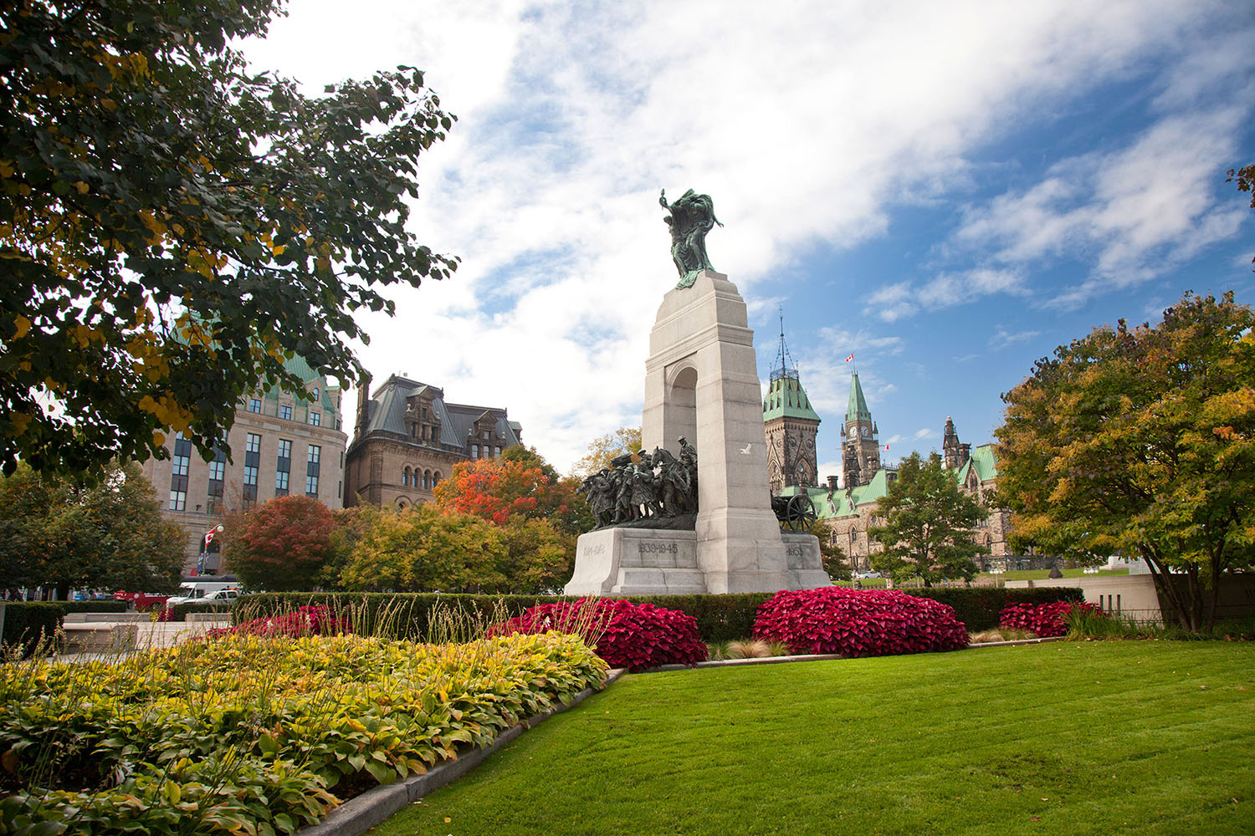
Le Monument commémoratif de guerre du Canada
Le Monument commémoratif de guerre du Canada symbolise le dévouement et le sacrifice de toutes les personnes qui ont servi le Canada au nom de la paix et de la liberté, hier, aujourd’hui et demain.
Image : Patrimoine canadien

Slide 3
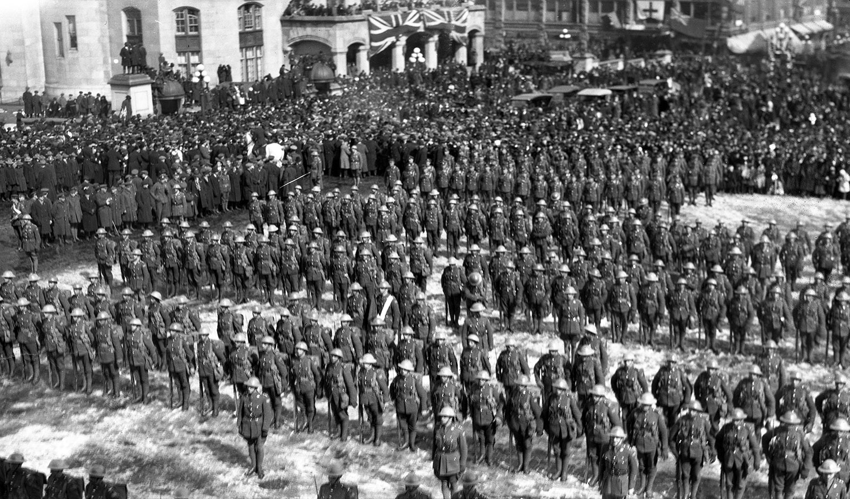
Une nation en deuil
La Première Guerre mondiale a touché presque toutes les régions du Canada.
Alors que la population ne comptait que 8 millions d’habitants au début de la guerre :
  près de 620 000 Canadiens ont servi;
  plus de 172 000 ont été blessés;
  plus de 66 000 autres sont morts.
La nécessité d’un monument commémoratif national était évidente.
Image : Archives de la Ville d’Ottawa

Slide 4
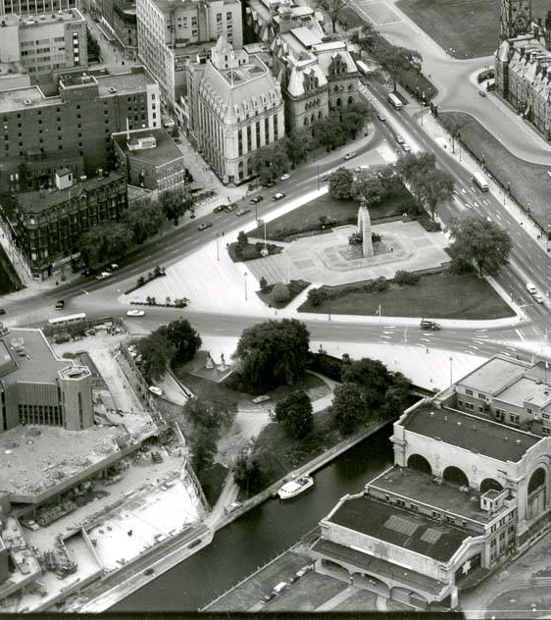
Au cœur du Canada
Le Monument commémoratif de guerre du Canada se trouve à Ottawa, la capitale du Canada.
Le monument commémoratif se dresse au centre de la place de la Confédération, une intersection majeure du centre-ville d’Ottawa où convergent plusieurs des rues les plus fréquentées de la ville.
Ce site est devenu le lieu central des activités nationales du jour du Souvenir.
Image : Bibliothèque et Archives Canada

Slide 5
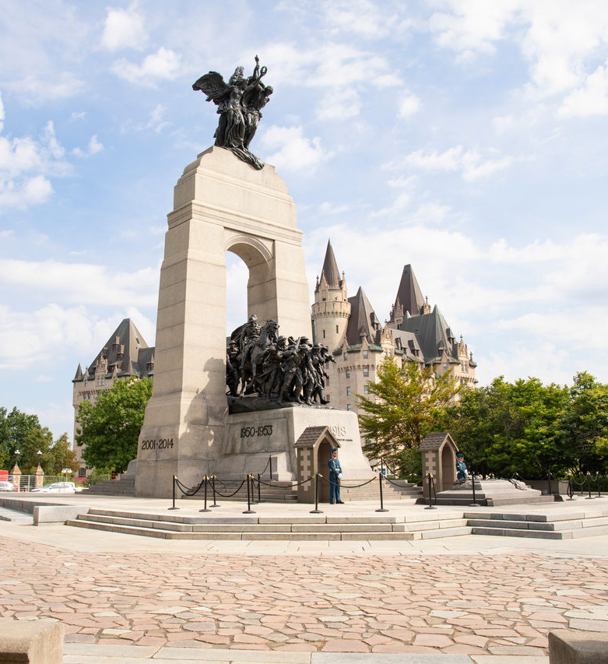
Une conception inspirée
Un concours international de conception organisé en 1925 a suscité 127 propositions provenant du Canada et de l’étranger.
C’est la proposition du sculpteur britannique Vernon March qui a été retenue.
Son œuvre s’intitule « La Réponse », car elle illustre la réaction forte des Canadiens appelés à la guerre.
M. March est décédé en 1930 alors que l’œuvre était inachevée, mais ses frères et sœurs ont mené le projet à bien.
Image : Patrimoine canadien

Slide 6
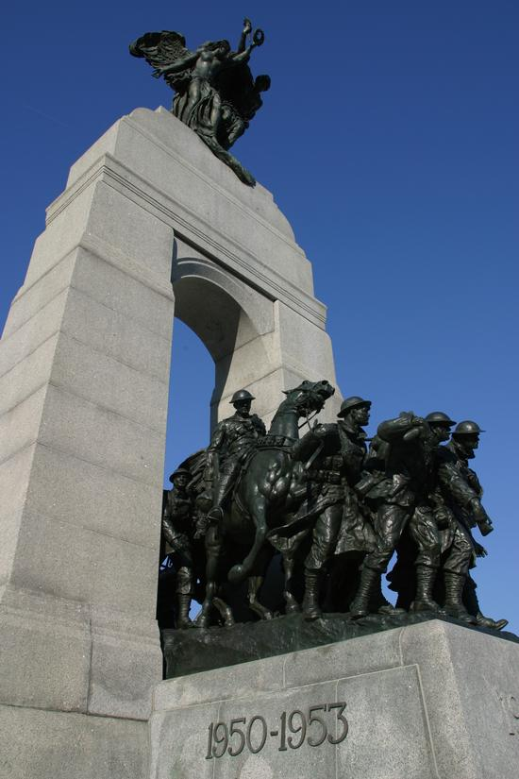
Conception : L’arcade
Le monument commémoratif se compose d’une arcade en granit et d’un cortège de militaires en bronze avançant vers l’avant.
Selon Vernon March, ce passage sous l’arcade symbolise « le départ du peuple et le triomphe de ses exploits outre-mer ».
Les années de la Première Guerre mondiale figurent sur la face avant du monument commémoratif :
1914‑1918
Image : Anciens Combattants Canada

Slide 7
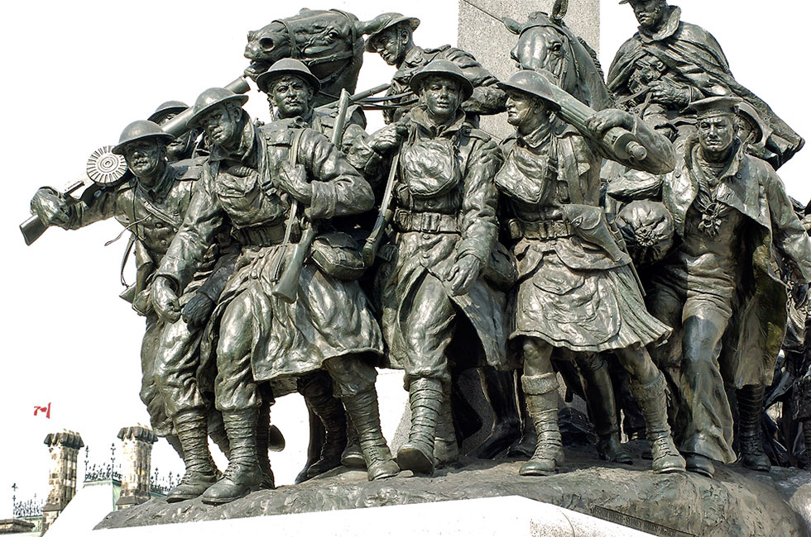
Conception : Personnages en bronze
Les 22 statues en bronze situées au centre du monument commémoratif sont grandeur nature et représentent des militaires issus de la grande diversité des Canadiens qui ont servi.
Parmi eux, on trouve des fantassins, des cavaliers, des fusiliers, des artilleurs, des pilotes, des marins, des infirmières et des bûcherons.
Image : Bob Hurley Photography

Slide 8
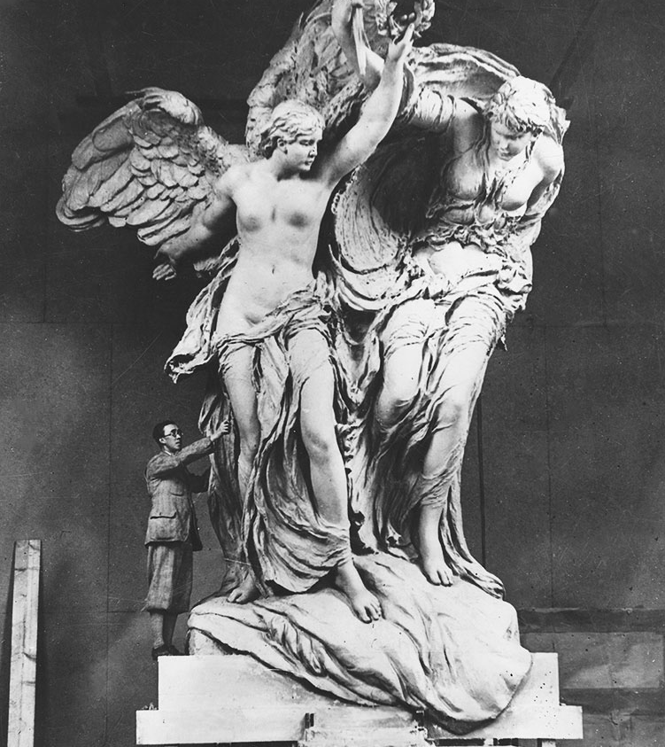
Conception : Paix et Liberté
Au sommet de l’arcade se trouvent deux figures symboliques représentant la Paix et la Liberté.
Ces personnages représentent la cause pour laquelle les Canadiens ont servi.
Ils symbolisent les valeurs immuables que la population canadienne continue de défendre.
Ils sont placés au sommet de l’arcade, car ils accordent leurs bénédictions de paix, de liberté et de victoire aux Canadiens qui passent sous l’arcade pour partir au combat.
Image : Archives de la Ville d’Ottawa

Slide 9
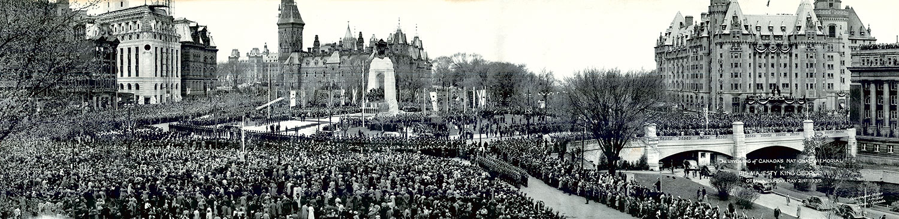
Évolution : Inauguration
Le Monument commémoratif de guerre du Canada a été inauguré le 21 mai 1939.
100 000 Canadiens et Canadiennes se sont rassemblés sous le soleil printanier pour assister à l’inauguration.
Le roi George VI a pris la parole lors de la cérémonie, décrivant le monument commémoratif comme un symbole d’une grande vérité.
« Sans liberté, il ne peut y avoir de paix durable, et sans paix, point de liberté durable. »
Image : Archives de la Ville d’Ottawa

Slide 10
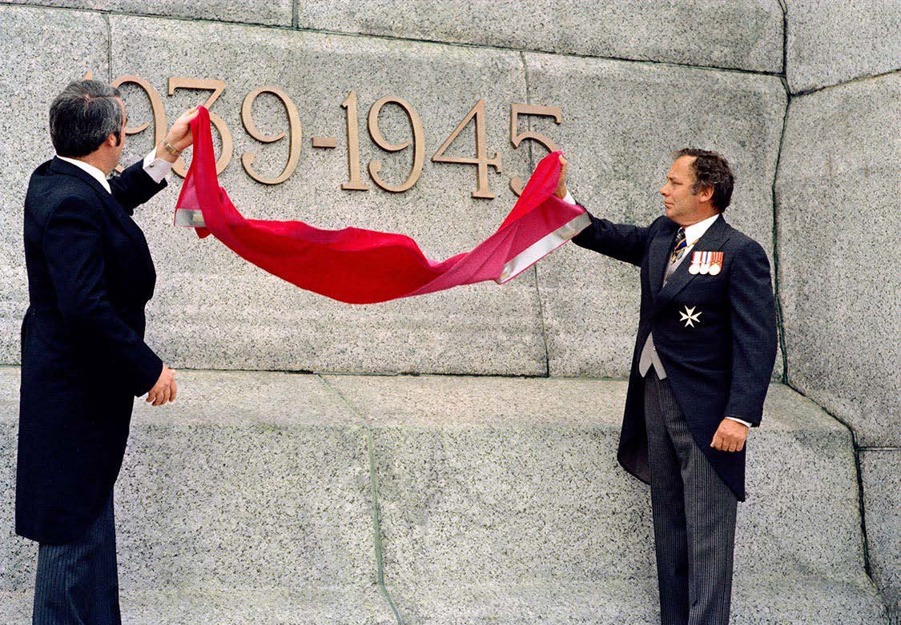
Évolution : Nouvelle inauguration de 1982
En 1982, le Canada a réinauguré le Monument commémoratif de guerre du Canada afin de rendre hommage à toutes les personnes ayant servi en temps de guerre.
Deux nouvelles inscriptions ont été ajoutées pour la Seconde Guerre mondiale et la guerre de Corée :
1939‑1945
1950‑1953
Image : Anciens Combattants Canada

Slide 11
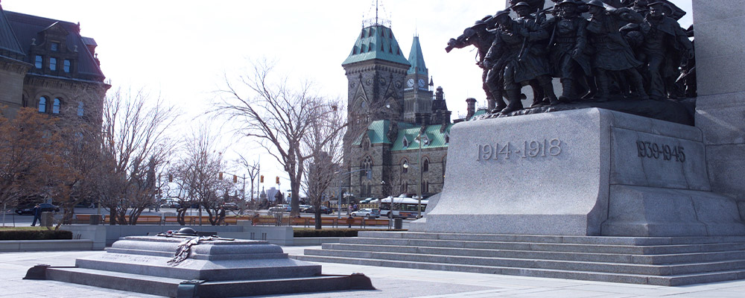
Évolution : Tombe du Soldat inconnu
Ajoutée en 2000, située juste devant le monument commémoratif.
Contient les restes d’un soldat canadien inconnu, exhumés d’un cimetière situé près de la crête de Vimy, en France.
Cette tombe symbolise tous les Canadiens et toutes les Canadiennes sans sépulture connue, offrant ainsi aux familles un lieu où se recueillir et se souvenir.
Image : Anciens Combattants Canada

Slide 12
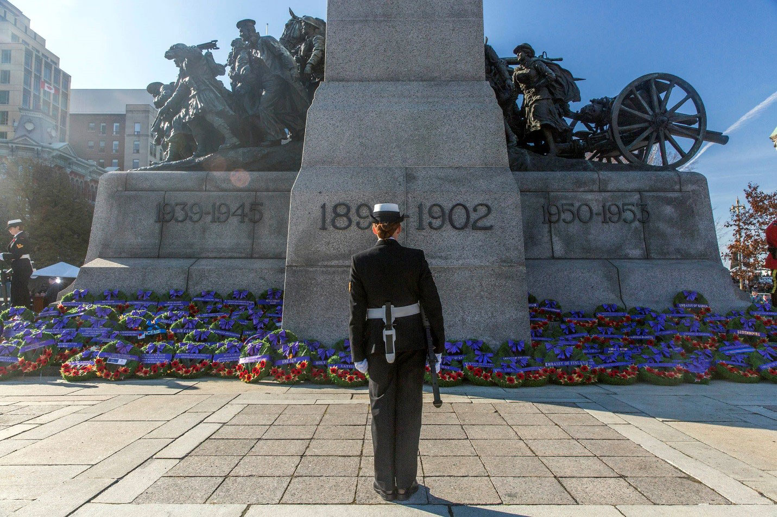
Évolution : Nouvelle inauguration de 2014
Deux nouvelles inscriptions ont été ajoutées pour la guerre d’Afrique du Sud (1899 à 1902) et la mission du Canada en Afghanistan (2001 à 2014) :
1899‑1902
2001‑2014
Un texte a également été ajouté afin de rendre hommage à tous les Canadiens et Canadiennes qui ont servi en uniforme, hier comme aujourd’hui :
AU SERVICE DU CANADA
IN SERVICE TO CANADA
Image : Patrimoine canadien

Slide 13
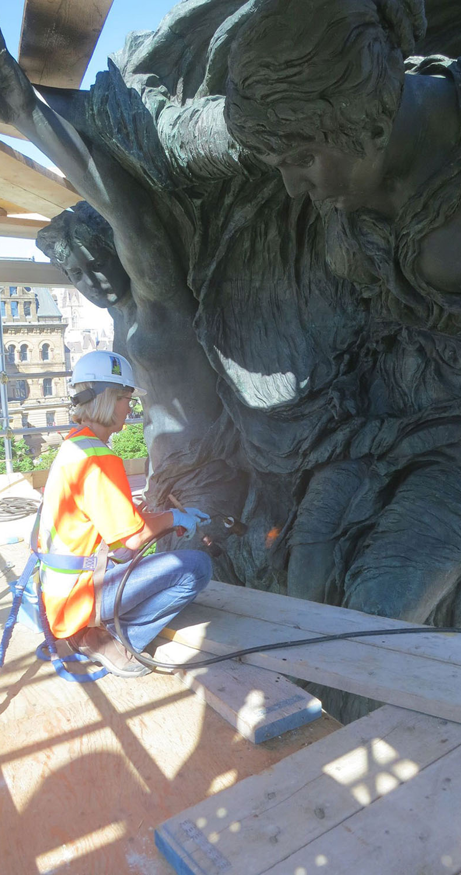
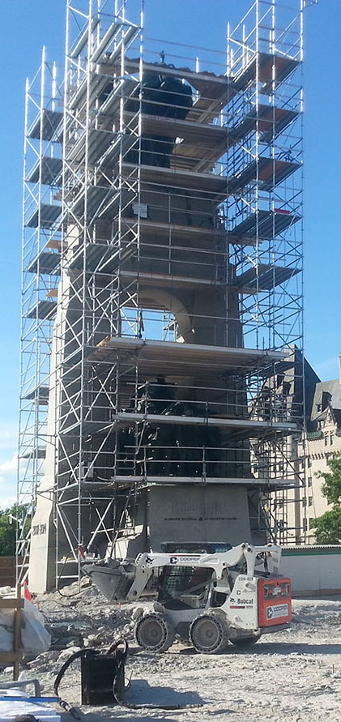
Évolution : Restauration
En 2016, le gouvernement du Canada a entrepris un vaste projet de restauration.
Les travaux comprenaient :
  Remplacement de la dalle de béton
  Nettoyage et réparation du monument
  Revêtement protecteur de toutes les statues en bronze
Images : Services publics et Approvisionnement Canada

Slide 14
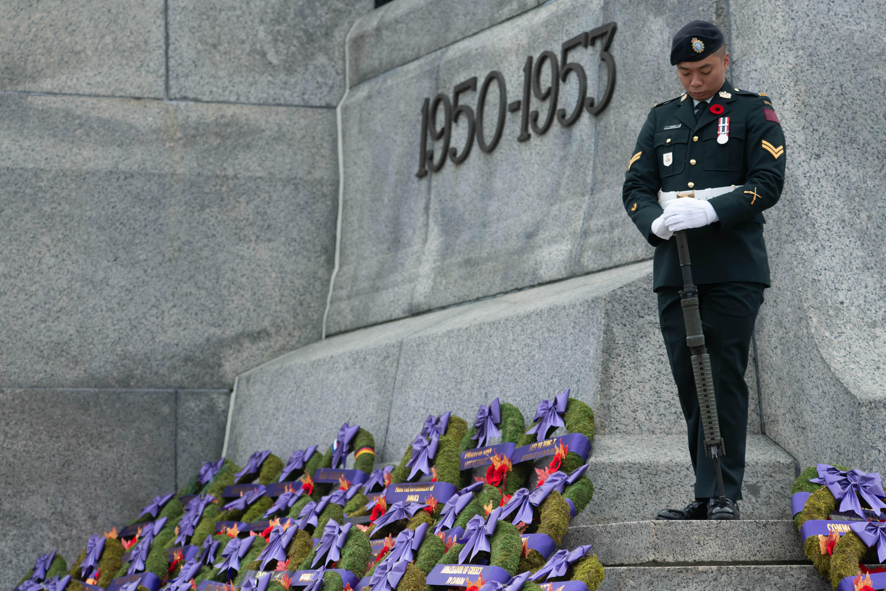
Nous ne les oublierons pas
Le Monument commémoratif de guerre du Canada témoigne de l’évolution de la perception qu’a le Canada du service et du sacrifice.
Sa conception et ses inscriptions racontent l’histoire des Canadiens et Canadiennes qui ont servi au cours de nombreux conflits et à travers plusieurs générations.
Il incarne un symbole national de mémoire, de gratitude et d’identité.
Image : Anciens Combattants Canada

